Slide 1
Подкрановые конструкции одноэтажных производственных зданий.

Slide 2
Подкрановые конструкции одноэтажных производственных зданий
Подкрановые конструкции служат для передвижения кранов, воспринимают и передают на каркас здания нагрузки от подъемно-транспортного оборудования.
Функции подкрановых конструкций:
раскрепление колонн из плоскости рамы;
передача продольных усилий от торможения кранов, сейсмических и ветровых нагрузок на вертикальные связи между колоннами;
обеспечение пространственной работы каркаса.

Slide 3
Подкрановые конструкции одноэтажных производственных зданий
В состав подкрановых конструкций входят:
подкрановые балки или фермы –воспринимают вертикальное давление кранов;
тормозные балки или фермы – воспринимают горизонтальные воздействия;
узлы крепления подкрановых конструкций – передают воздействия кранов на колонны;
крановые рельсы с элементами крепления;
связи – обеспечивают жесткость и неизменяемость подкрановых конструкций.

Slide 4
Типы подкрановых конструкций
разрезные подкрановые балки;
неразрезные подкрановые балки;
подкрановые фермы с ездой по верхнему поясу;
подкраново-подстропильные фермы с ездой по нижнему поясу;
Фермы с ездой понизу.

Slide 5
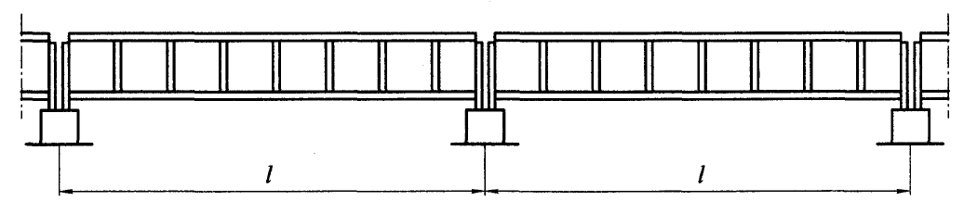
Разрезные подкрановые балки
Достоинства:
Простота изготовления и монтажа;
Нечувствительность к осадке опор.
Недостатки:
Повышенный расход стали.

Slide 6
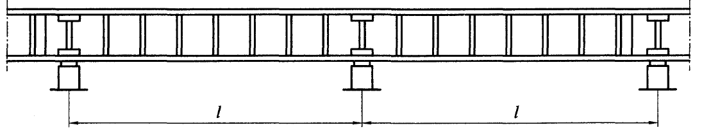
Неразрезные подкрановые балки
Достоинства:
снижение расхода стали на 12-15%.
Недостатки:
трудоемкость изготовления и монтажа;
чувствительность к осадке опор.

Slide 7
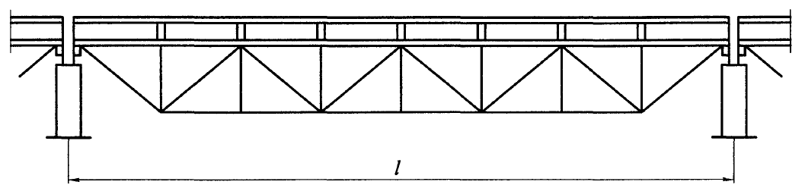
Подкрановые фермы с ездой по верхнему поясу
Достоинства:
эффективность при кранах малой грузоподъемности и больших шагах колонн;
снижение расхода стали на 15 – 20% по сравнению с разрезными балками.
Недостатки:
повышенная сложность изготовления;
невысокая долговечность при интенсивной работе кранов.

Slide 8
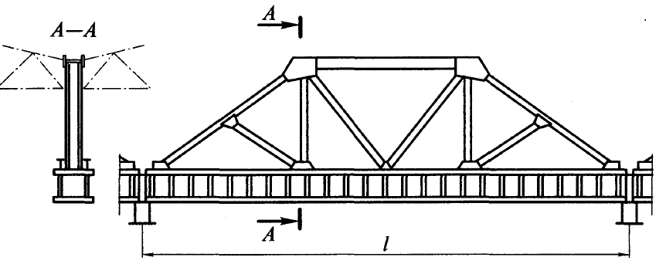
Подкраново-подстропильные фермы
Достоинства:
Возможность применения при шаге колонн 24 м и более;
Возможность применения при кранах большой грузоподъемности;
Возрастание экономичности с увеличением шага колон.
Недостатки:
Сложность изготовления и монтажа.

Slide 9
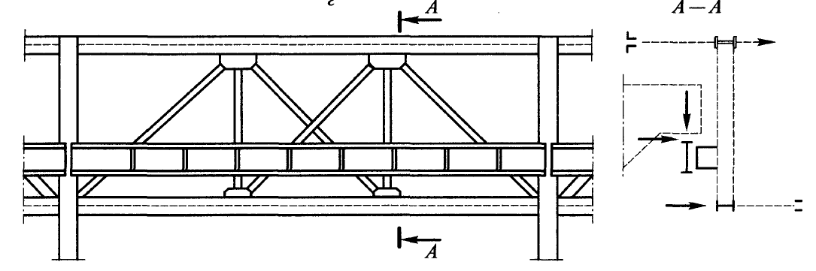
Подкрановые балки или фермы с ездой понизу
Конструкция очень сложна и применяется в исключительных случаях

Slide 10

Расчет подкрановых конструкций
Расчет на прочность
Учитывают давление двух сближенных в пролете кранов максимальной грузоподъемности и максимальные поперечные горизонтальные усилия.
Расчетные усилия определяют по формулам:
Учитывают коэффициент динамичности k/
Расчет на жесткость
Выполняют проверку на нагрузку от одного крана с коэффициентом надежности, равным 1, и без учета коэффициента динамичности.

Slide 11
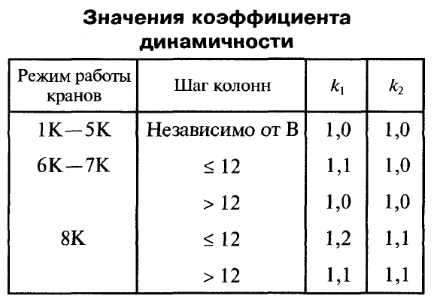
Расчет подкрановых конструкций
Расчет на выносливость
Выполняют при учете наиболее часто повторяющихся нагрузок с применением понижающего коэффициента, зависящего от режима работы кранов:
При режиме 4К – 6К коэффициент равен 0,5;
При режиме 7К коэффициент равен 0,6;
При режиме 8К коэффициент равен 0,7.

Slide 12
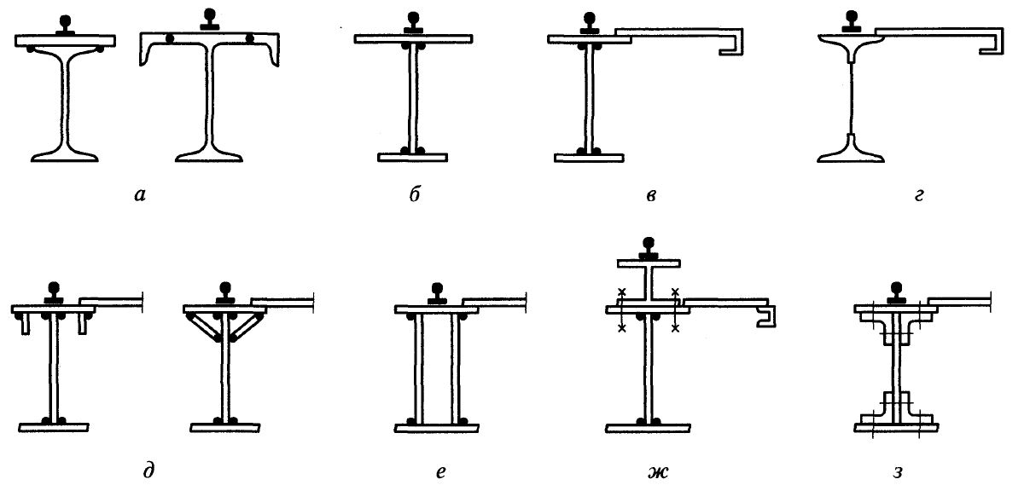
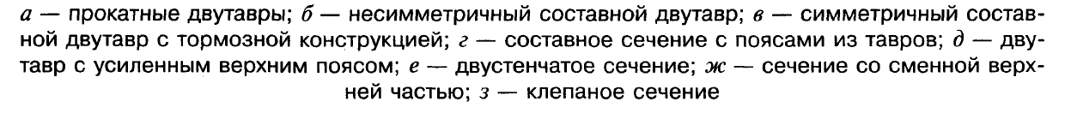
Типы сечений подкрановых балок
Сплошные подкрановые балки

Slide 13
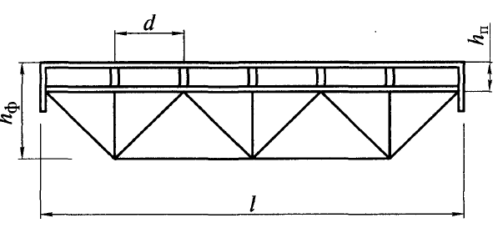
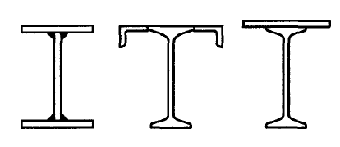
Решетчатые подкрановые балки (фермы)
Применяют при шаге колонн 12 м и более для кранов грузоподъемностью до 30 тс и при режиме работы кранов 1К – 5К.

Slide 14
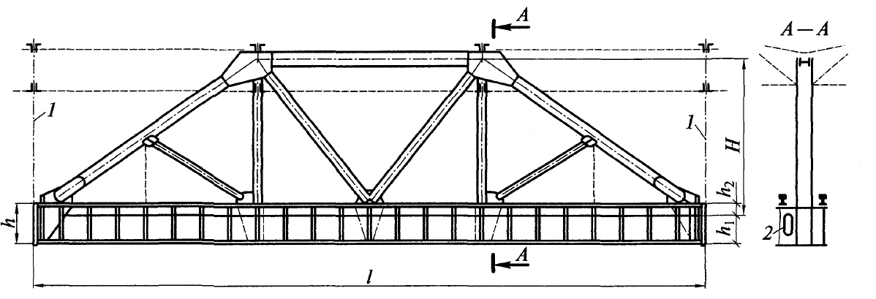
Подкраново-подстропильные фермы
Применяют при пролетах более 24 м и тяжелом режиме работы кранов

Slide 15
Типы подкрановых балок
Подкрановые балки бывают нескольких типов в зависимости от места размещения балок в помещении, каждый из которых имеет свои особенности:
Рядовые (С). Они устанавливаются на пролетах среднего размера.
Торцевые (К). Монтируются на крайних пролетах.
Балки типа «Т», которые используют при оборудовании рядом с температурными швами.

Slide 16
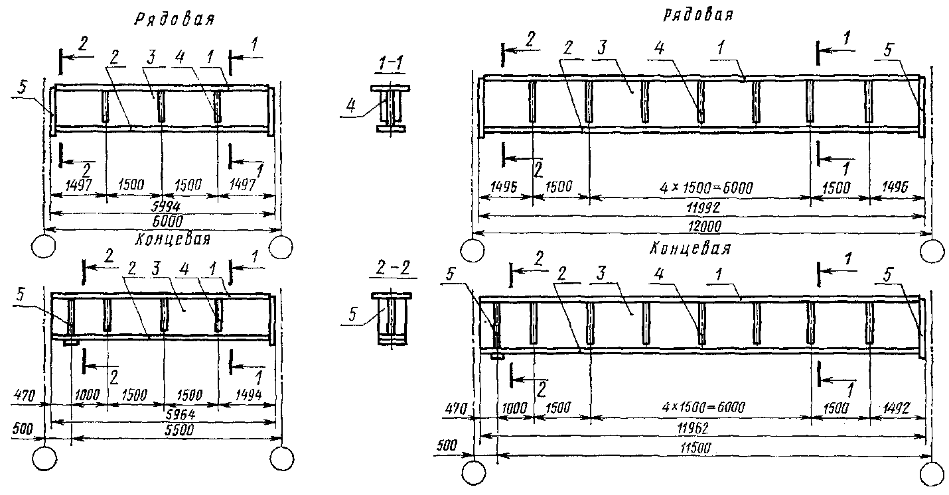
Типы подкрановых балок

Slide 17
